Slide 1

LĨNH VỰC: PHÁT TRIỂN NGÔN NGỮ
Chủ điểm: Nước – Hiện tượng tự nhiên
Truyện “Chú bé giọt nước”
Người thực hiện: NguyễN Thúy- Hồng Hạnh

Slide 2
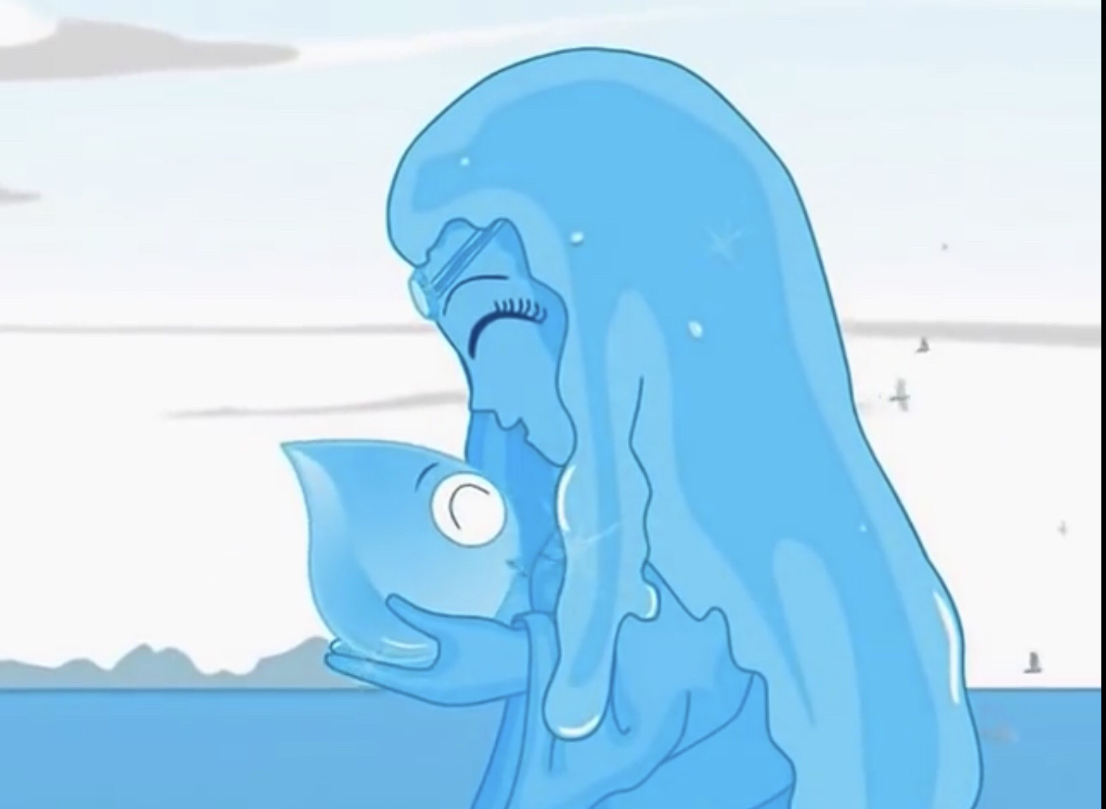

Slide 3


Slide 4
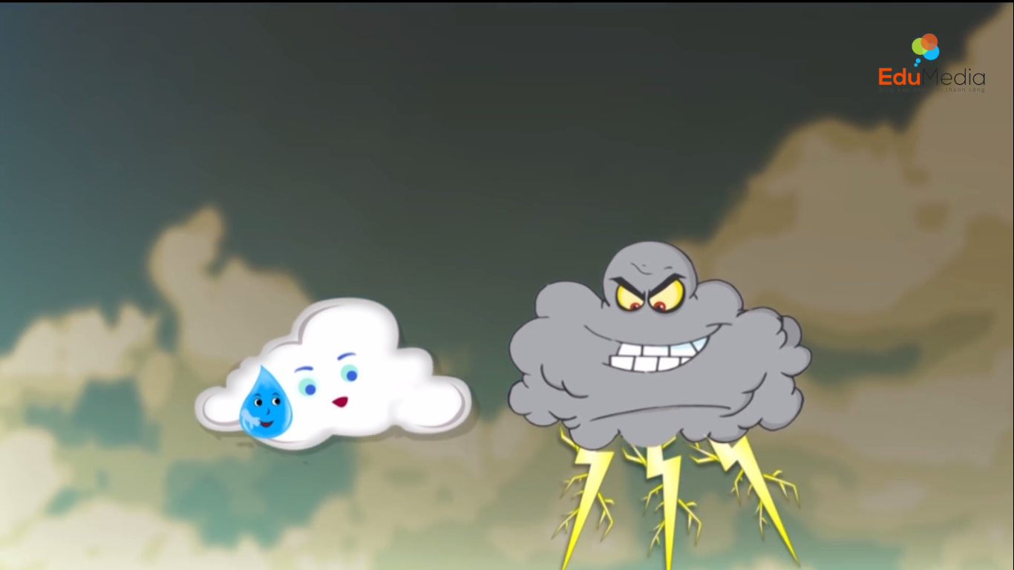

Slide 5
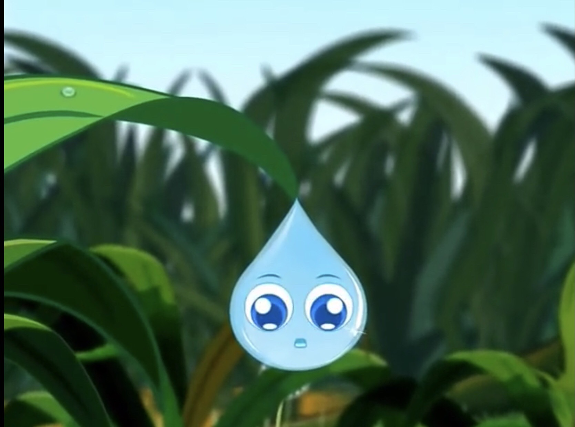

Slide 6
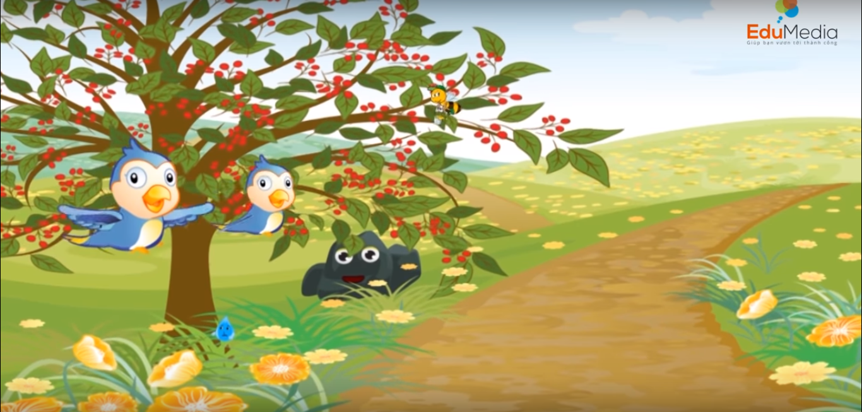

Slide 7
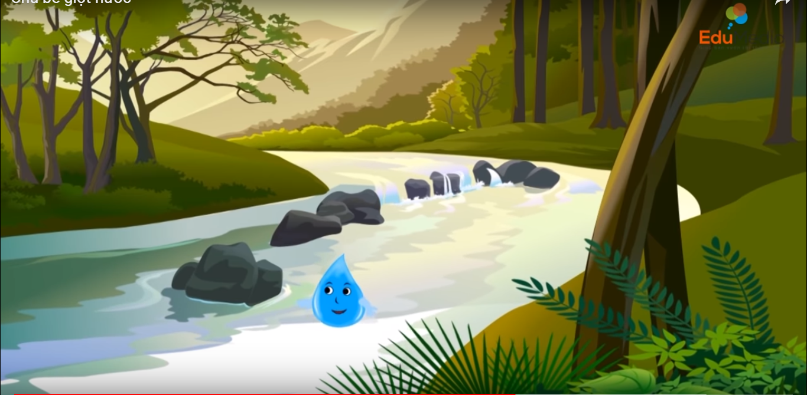


Slide 8
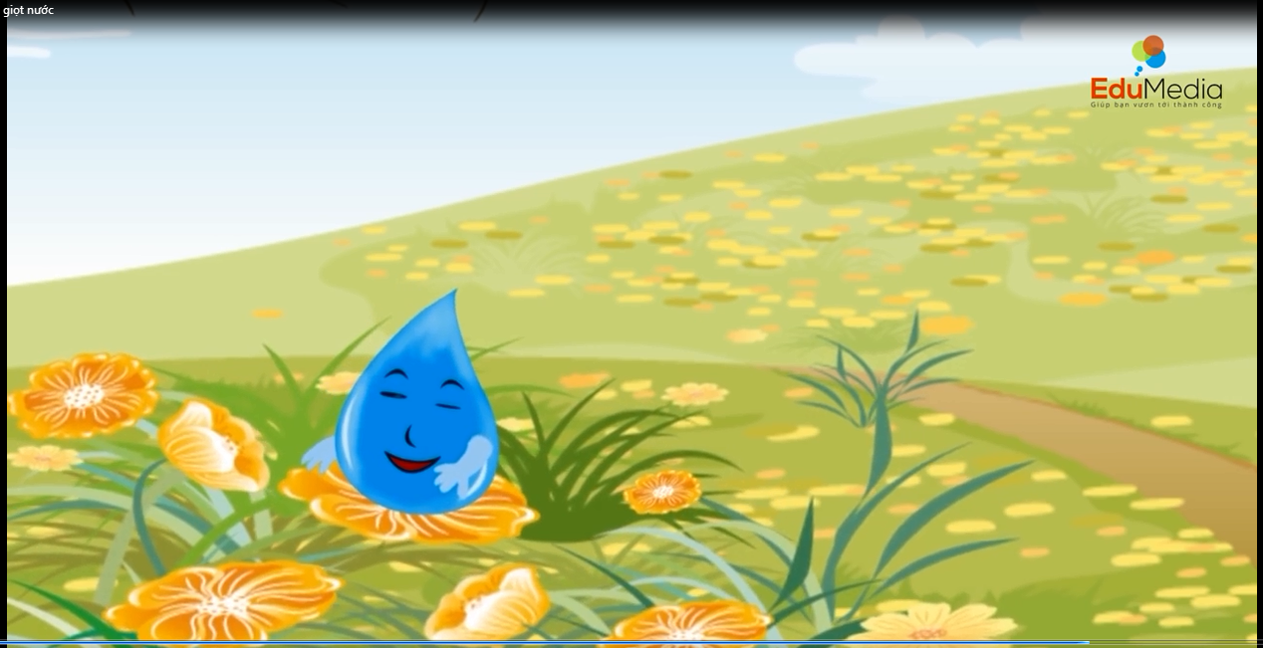
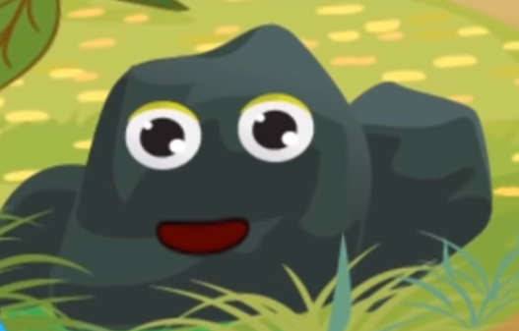

Slide 9
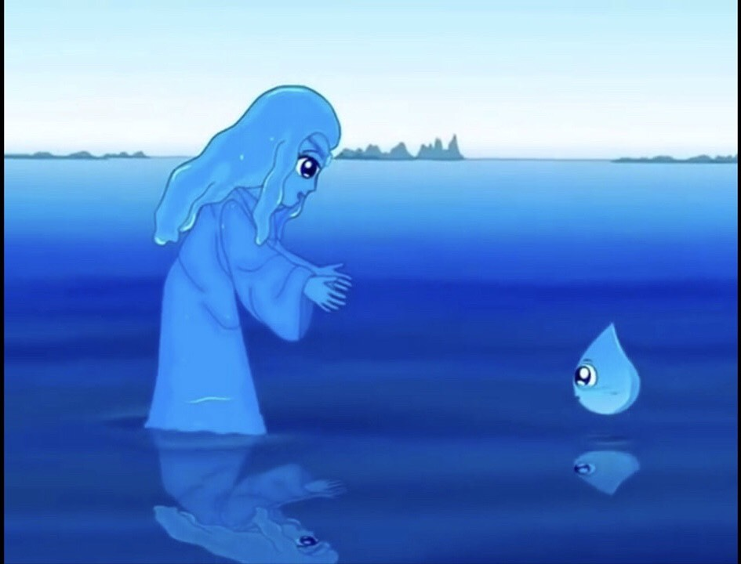

Slide 10


